Slide 1
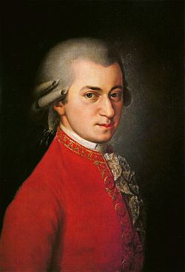
Моцарт, Вольфганг Амадей
Полное имя Иога́нн Хризосто́м Во́льфганг Теофи́л Мо́царт
27 января 1756—5 декабря 1791
Австрийкий композитор,
капельмейстер, пианист, скрипач,педагог,
клавесинист, органист.

Slide 2
Биография
Моцарт родился 27 января 1756 года в Зальцбурге, Австрия. Отец Леопольд Моцарт был одним из ведущих европейских музыкальных педагогов. Отец обучил Вольфганга основам игры на клавесине, скрипке и органе. В 1762 году он предпринял с сыном и дочерью Анной, также замечательной исполнительницей на клавесине, артистическое путешествие в Мюнхен, Париж, Лондон и Вену и во многие другие города Германии, Нидерландов, Швейцарии. В этом же году юный Моцарт написал свою первую композицию. В 1763 году изданы в Париже первые сонаты Моцарта для клавесина и скрипки. В возрасте 17 лет у Моцарта имелось написанных 4 оперы, несколько духовных сочинений, 13 симфоний, 24 сонаты, много более мелких композиций.

Slide 3
Последний год
Последними операми Моцарта стали «Так поступают все» (1790 год), «Милосердие Тита» (1791 год) и наконец, «Волшебная флейта» (1791 год). Представленная в сентябре 1791 года в Праге опера «Милосердие Тита» была принята холодно; «Волшебная флейта», поставленная в том же месяце в Вене, в пригородном театре, напротив, имела такой успех, какого Моцарт в австрийской столице не знал уже много лет.

Slide 4
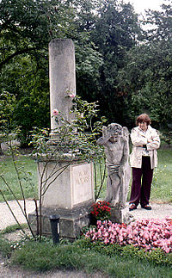
Смерть Моцарта
Умер Моцарт 5 декабря 1791 года примерно через час после полуночи, на 36-ом году жизни. Причина смерти Моцарта до сих пор является предметом споров. Большинство исследователей считает, что Моцарт действительно умер, как это и было указано в медицинском заключении, от ревматической лихорадки, возможно, осложненной острой сердечной или почечной недостаточностью. Знаменитая легенда об отравлении Моцарта композитором Сальери и сейчас поддерживается несколькими музыковедами, но сколько-нибудь убедительные доказательства этой версии отсутствуют. В мае 1997 года суд, заседавший в миланском Дворце правосудия, рассмотрев дело Антонио Сальери по обвинению в убийстве Моцарта, вынес ему оправдательный приговор.
Кенотаф Моцарта — наиболее известное «захоронение» кладбища Святого Марка

Slide 5
Творчество
Отличительной чертой творчества Моцарта является сочетание строгих, ясных форм с глубокой эмоциональностью. Уникальность его творчества состоит в том, что он не только писал во всех существовавших в его эпоху формах и жанрах, но и в каждом из них оставил произведения непреходящего значения. Музыка Моцарта обнаруживает множество связей с разными национальными культурами,тем не менее она принадлежит национальной венской почве и носит печать творческой индивидуальности великого композитора. Моцарт — один из величайших мелодистов. Его мелодика сочетает черты австрийской и немецкой народной песенности с певучестью итальянской кантилены. Несмотря на то, что его произведения отличаются поэтичностью и тонким изяществом, в них часто встречаются мелодии мужественного характера, с большим драматическим пафосом и контрастными элементами.

Slide 6
Творчество
Особое значение Моцарт придавал опере. Наряду с Глюком, он был величайшим реформатором жанра оперы, но в отличие от него, основой оперы считал музыку. Моцарт создал совершенно иной тип музыкальной драматургии, где оперная музыка находится в полном единстве с развитием сценического действия. В его операх нет однозначно положительных и отрицательных персонажей, характеры живые и многогранные, показаны взаимоотношения людей, их чувства и стремления. Моцарт написал 68 духовных произведений (мессы, оффертории, гимны и пр.), 23 произведения для театра, 22 сонаты для клавесина, 45 сонат и вариаций для скрипки и клавесина, 32 струнных квартета, около 50 симфоний, 55 концертов и пр., в общей сложности 626 произведений. Наиболее популярными стали оперы «Свадьба Фигаро», «Дон Жуан» и «Волшебная флейта». «Дон Жуан» считается одним из лучших произведений в мировом оперном репертуаре.

Slide 7
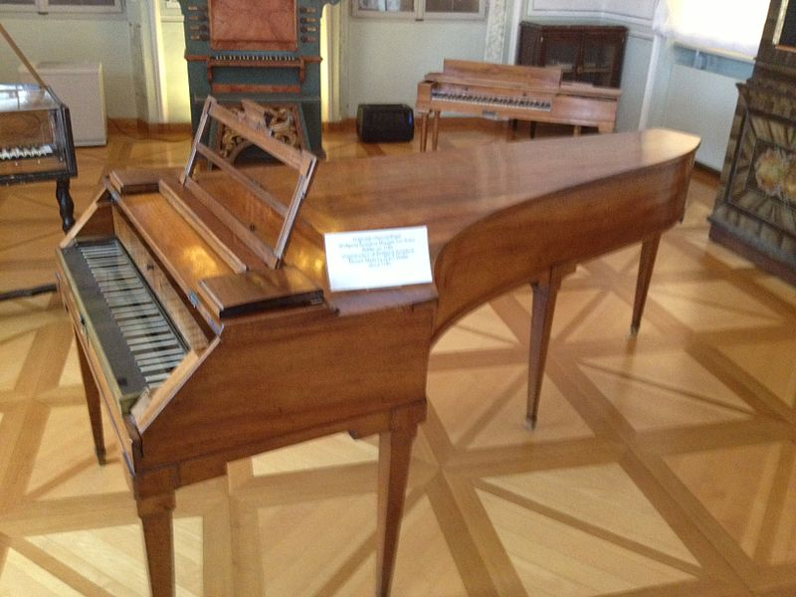
Фортепиано семьи Моцартов. Дом-музей композитора в Зальцбурге
Вольфганг Амадей Моцарт обладал феноменальным музыкальным слухом,
памятью и способностью к импровизации. Моцарт широко признан одним из
величайших композиторов: его уникальность состоит в том, что он работал
во всех музыкальных формах своего времени и во всех достиг наивысшего
успеха Наряду с Гайдном и Бетховеном, принадлежит к наиболее
значительным представителям Венской классической школы.
Моцарту не удалось организовать исполнение трёх последних, ныне самых знаменитых симфоний: № 39 ми-бемоль мажор, № 40 соль минор и № 41 до мажор «Юпитер» написанных в течение полутора месяцев в 1788 году; лишь три года спустя одна из них, Симфония № 40, была исполнена А. Сальери в благотворительных концертах.

Slide 8
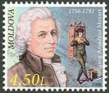
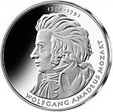
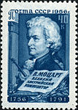
2 шиллинга 1931 года — австрийская памятная монета,
посвящённая 175-летию со дня рождения Моцарта
Моцарт на марке Молдовы, 2006 год
10 евро — немецкая монета
2006 года
с изображением Моцарта
Почтовая марка СССР, 1956 год

Slide 9
Написанный в совершенно не характерном для Моцарта стиле, и величественно-горестный «Реквием»(траурная заупокойная месса), над которым Моцарт работал последние месяцы своей жизни. Работу над незавершённым «Реквиемом», потрясающим своим скорбным лиризмом и трагической выразительностью, закончил его ученик Франц Ксавер Зюсмайер, ранее принимавший некоторое участие в сочинении оперы «Милосердие Тита».

